Slide 1



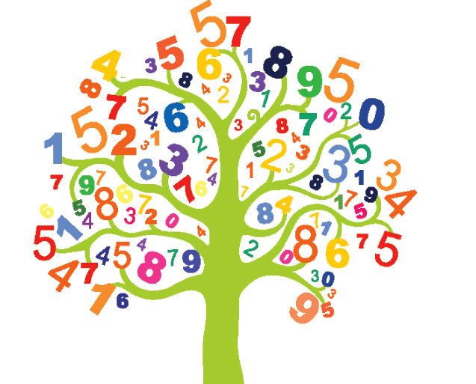
(10 - 2): المعدل
إعداد المعلمة: أ. نوره راشد
رئيسة قسم الرياضيات : هنادي العمران
مديرة المدرسة : أ / ليلى حسين اكبر

Slide 2


Slide 3



ضعي ما يلي على صورة نسبة:

Slide 4


ضعي ما يلي على صورة نسبة:

Slide 5


Slide 6
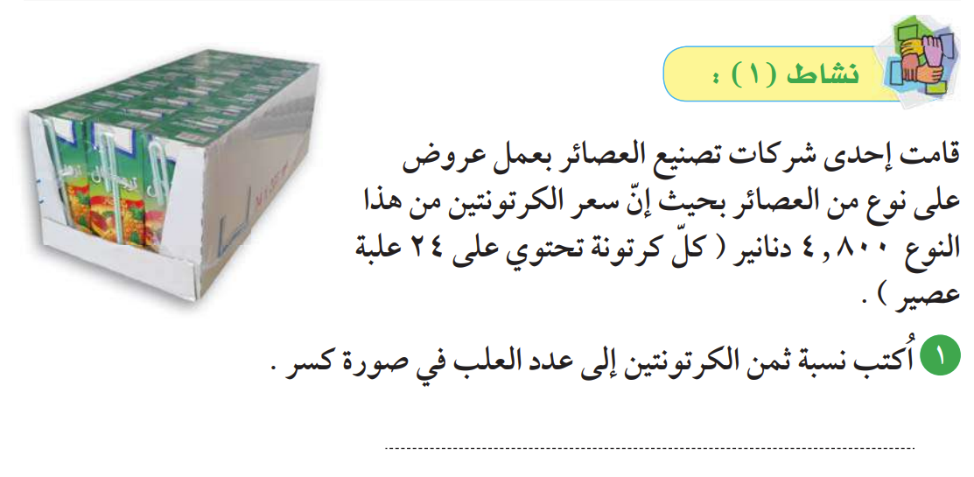
صفحة 144

Slide 7





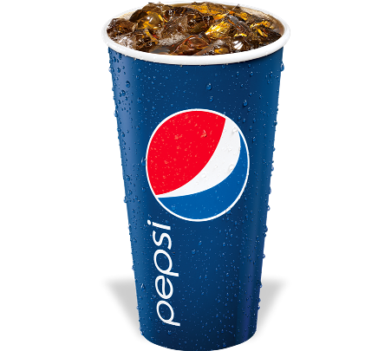
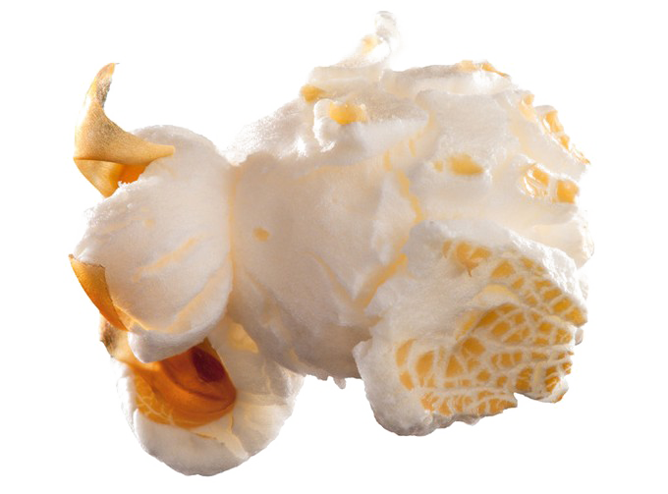
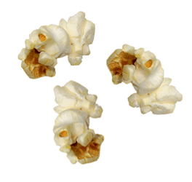
دخول

Slide 8


Slide 9


Slide 10
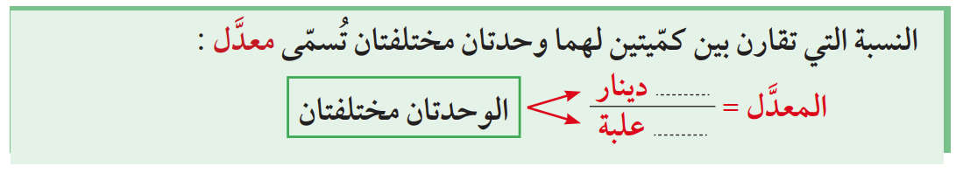
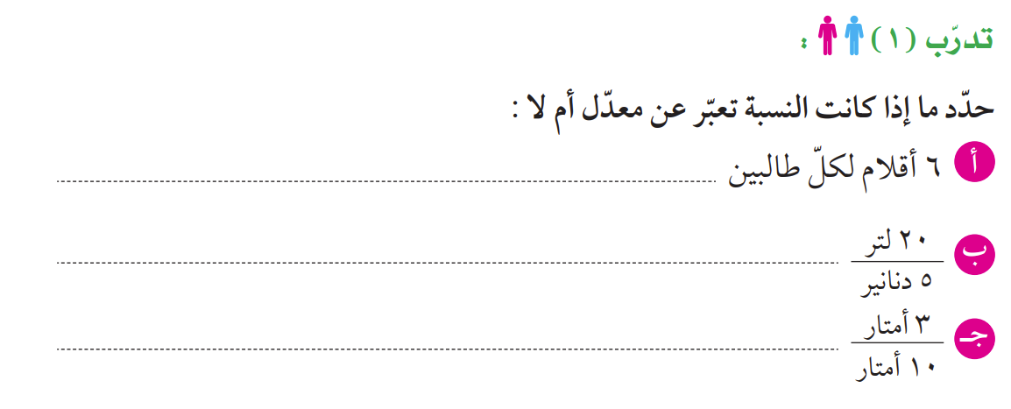
صفحة 144
معدل
معدل
ليس معدل

Slide 11
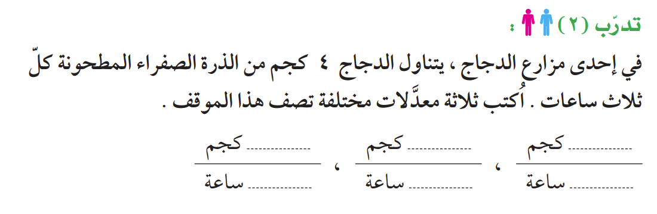
صفحة 145
12
8
4
2 ×
3 ×
9
6
3
2 ×
3 ×

Slide 12
صفحة 144

Slide 13


Slide 14









Slide 15

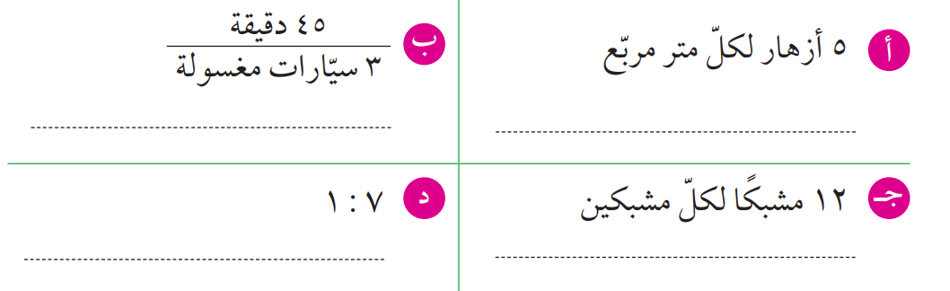

الإجابة
معدل

Slide 16
الإجابة
معدل

Slide 17

الإجابة
ليس معدل

Slide 18
الإجابة
ليس معدل

Slide 19

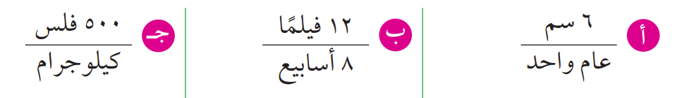
الإجابة
معدل وحدة

Slide 20
الإجابة
ليس معدل وحدة

Slide 21
الإجابة
معدل وحدة

Slide 22

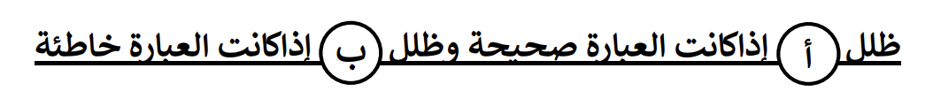
المعدل: هو

Slide 23
ماذا تعلمنا اليوم ؟

